Slide 1
ОЗНАКОМИТЕЛЬНАЯ ПРАКТИКА Витебская “ГЭС” и СХП “Мазловогаз”
Городокский Госсударственый Аграрно-Технический Колледж

Slide 2
СХП “Мазловогаз” – предприятие будующего

Slide 3
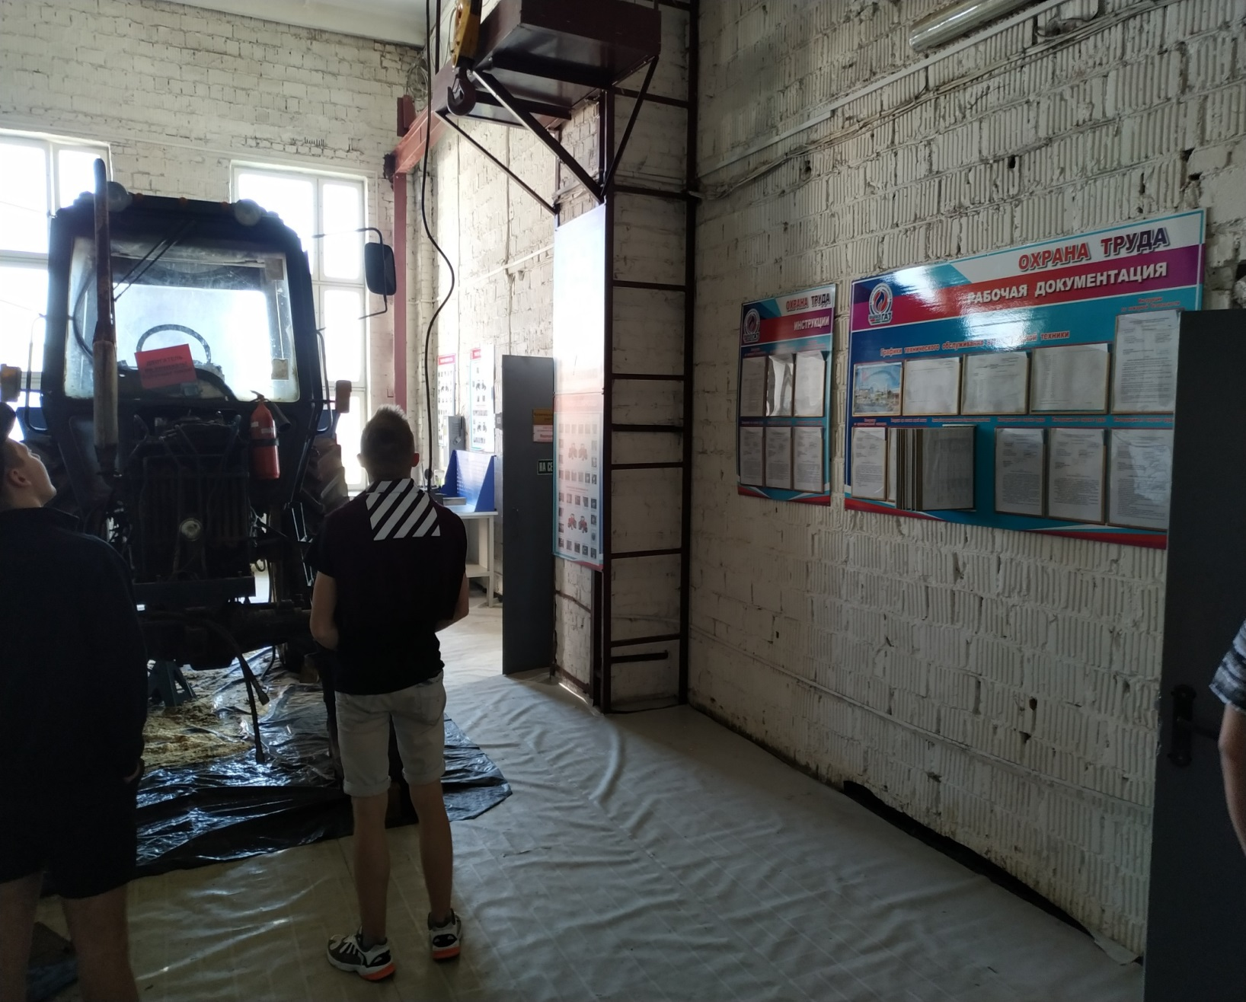
Сервисный Центр

Slide 4
Диспетчерская

Slide 5
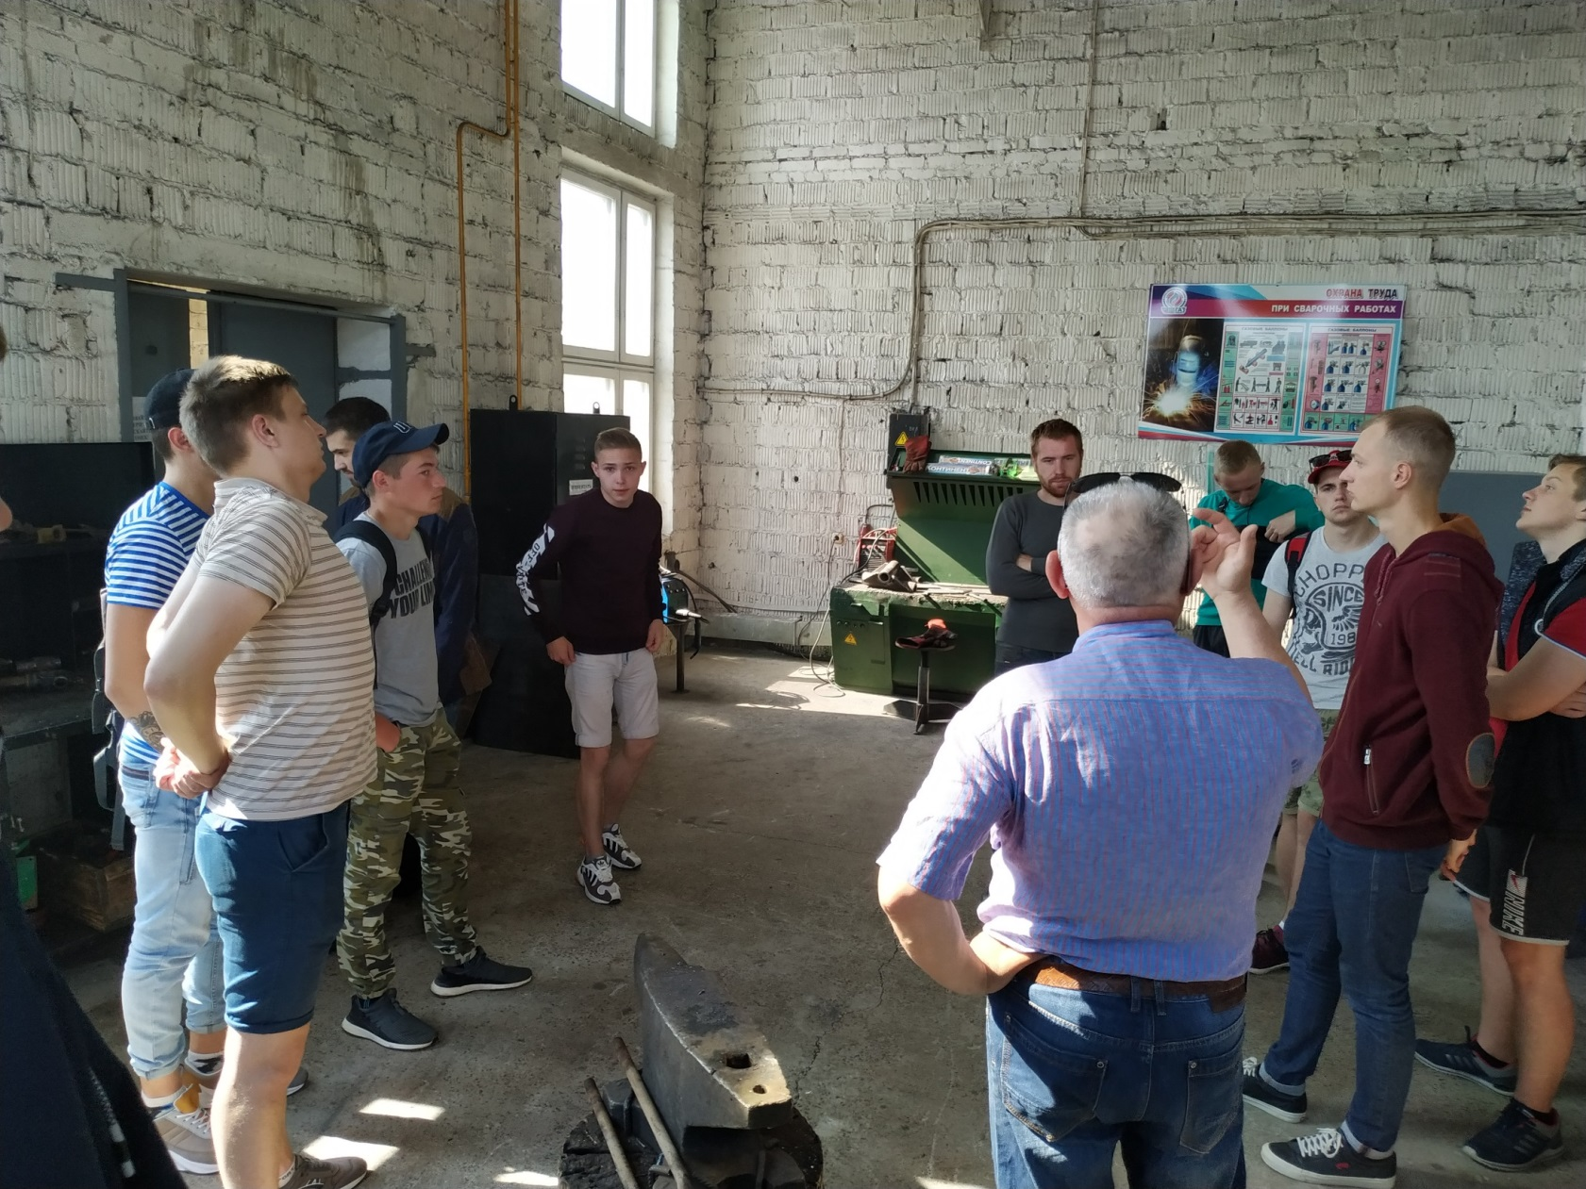
Главный Щит

Slide 6
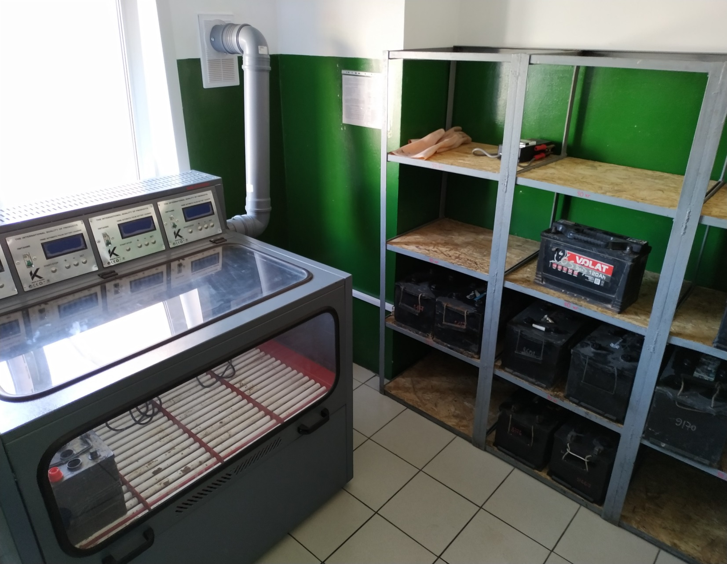
Аккумуляторная

Slide 7
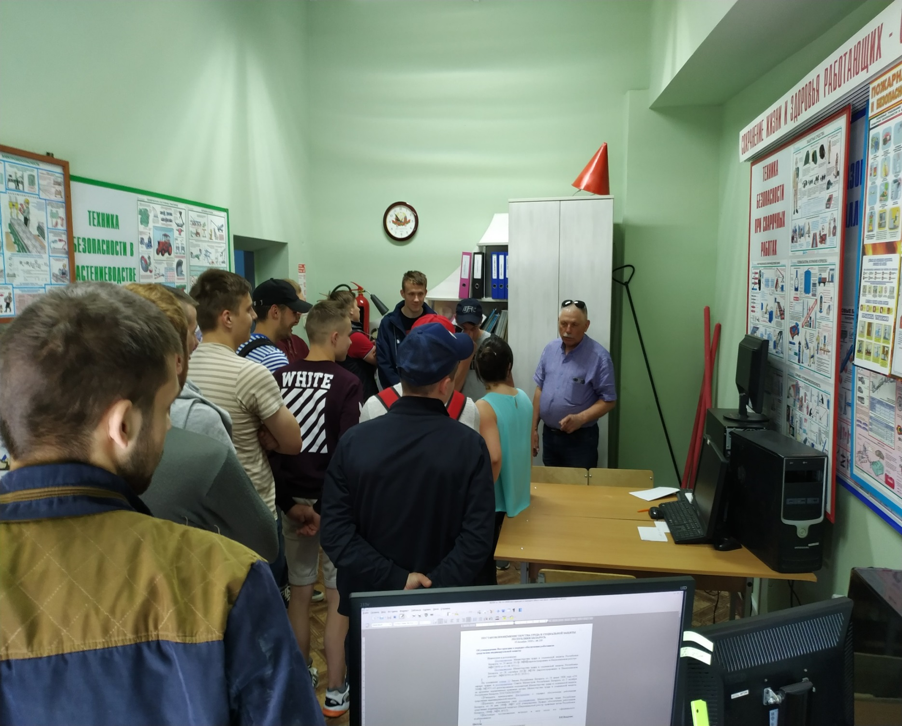
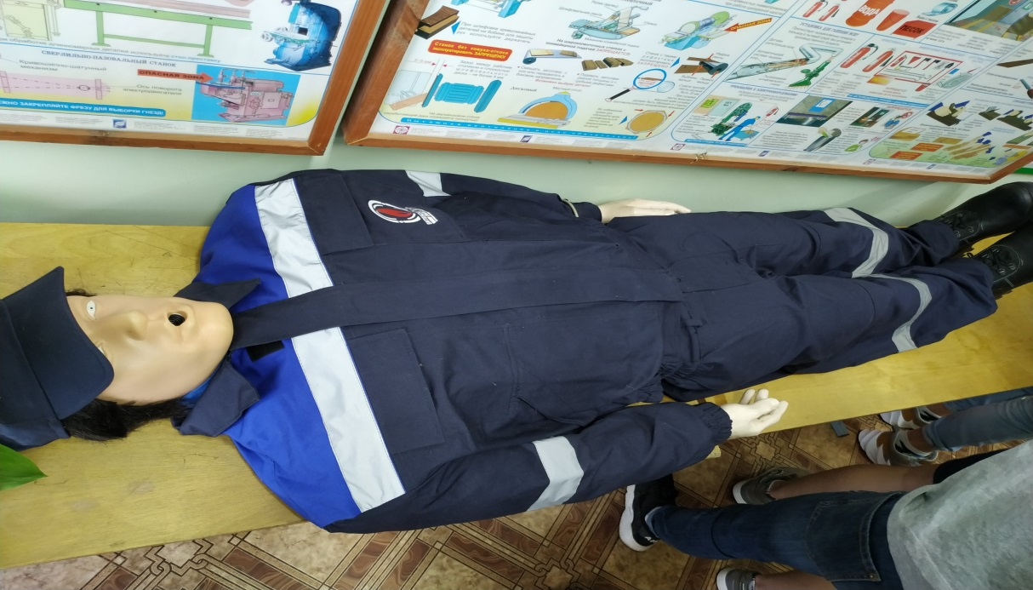
Кабинет по охране труда

Slide 8
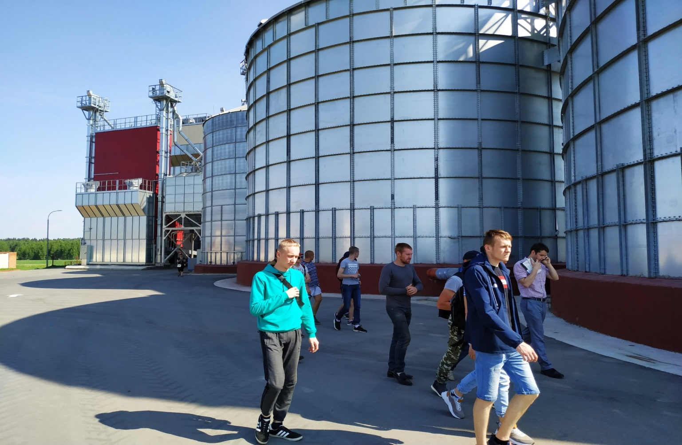
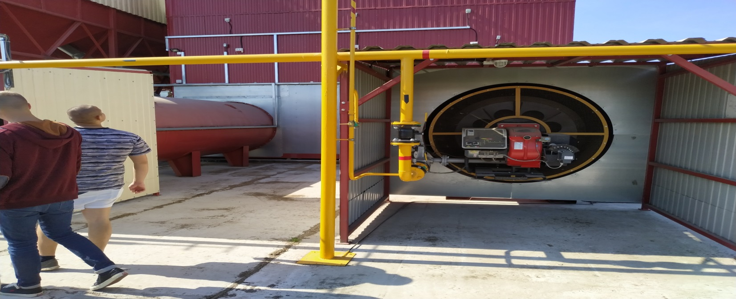
Сушильный комплекс

Slide 9
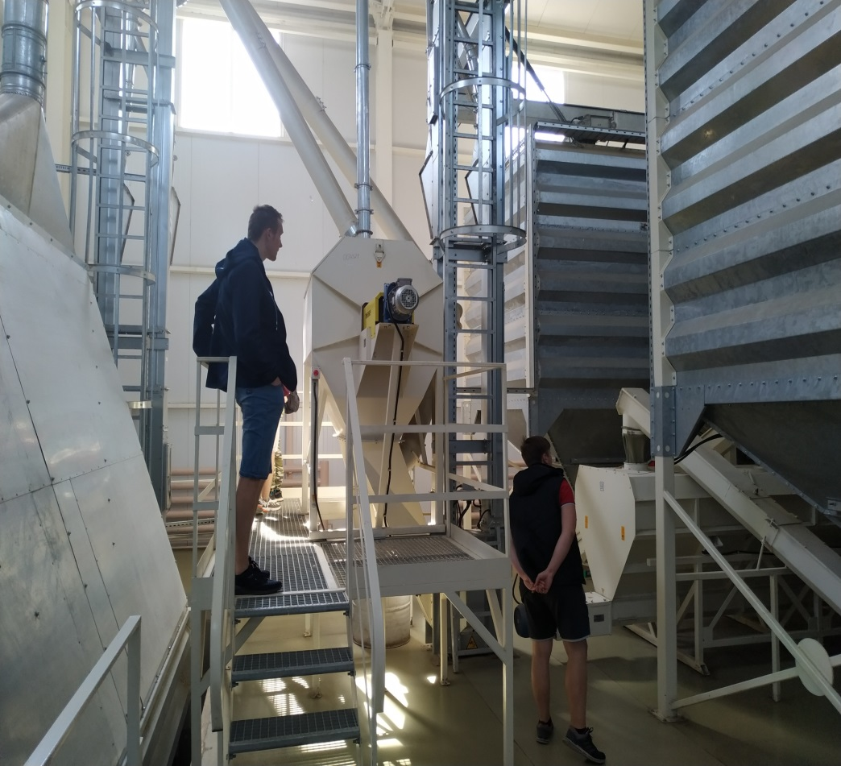
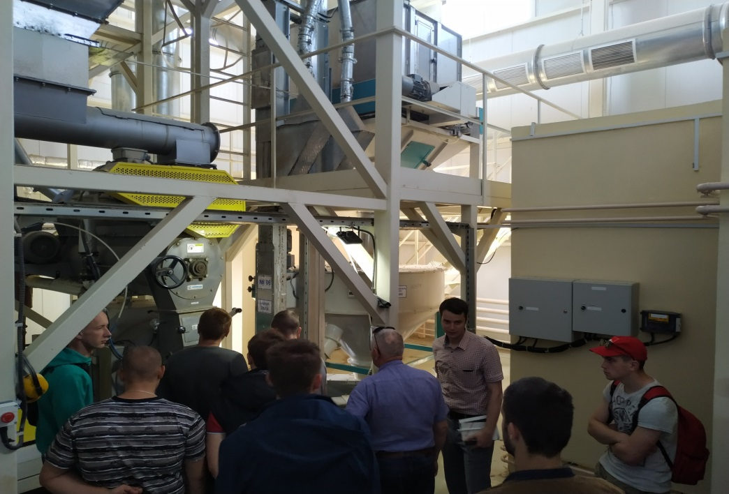
Комбикормовый завод

Slide 10
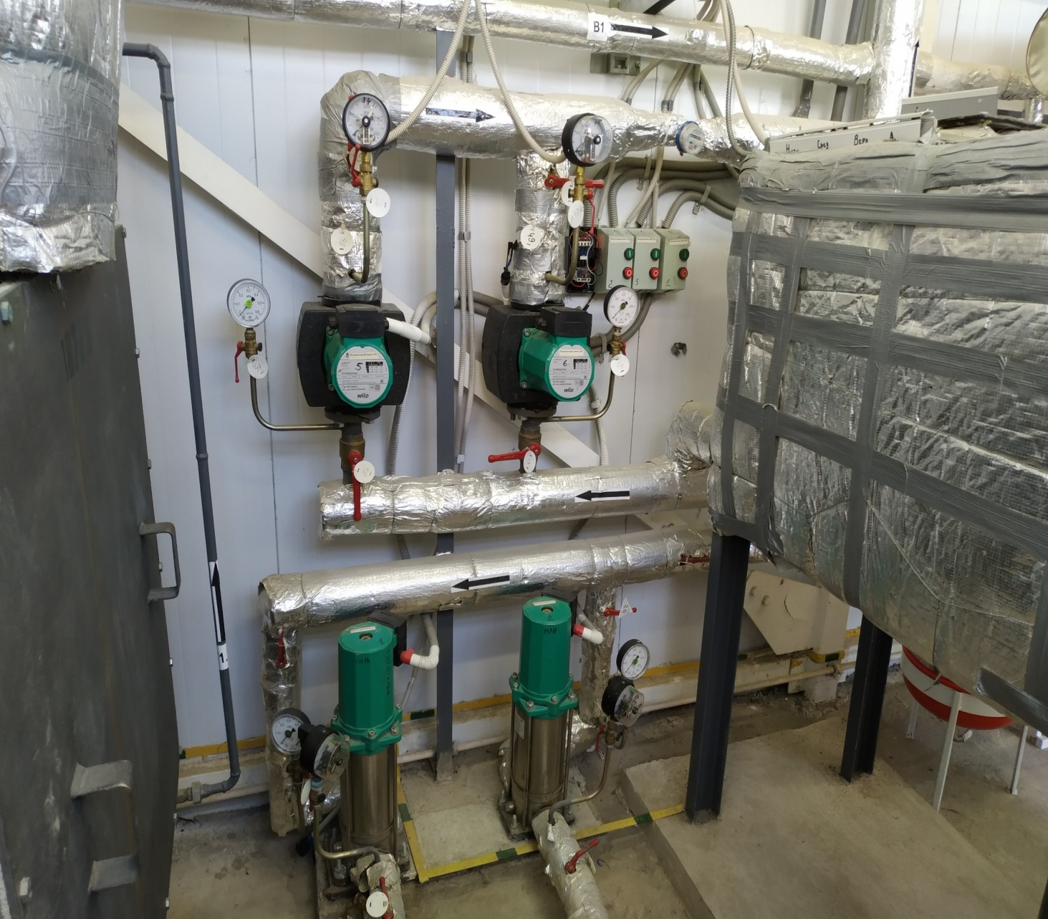
Котельная

Slide 11
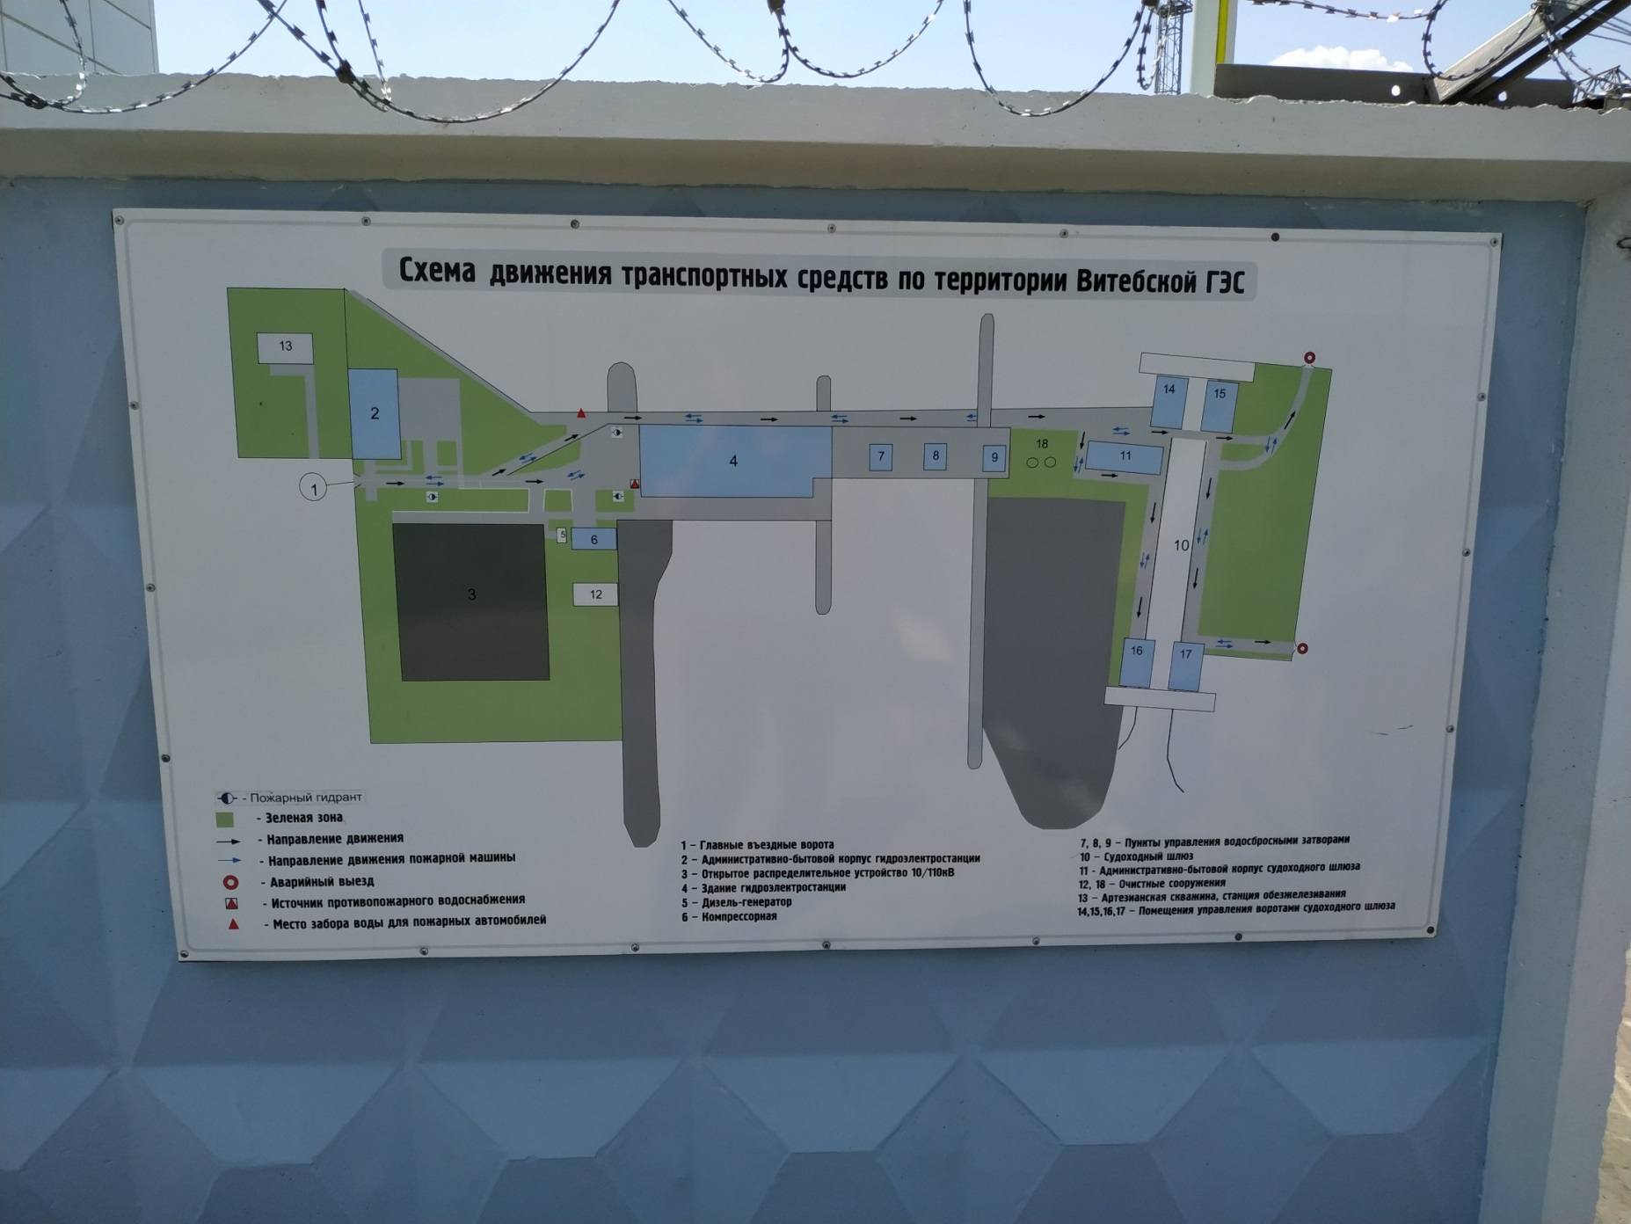
Витебская “ГЭС”

Slide 12
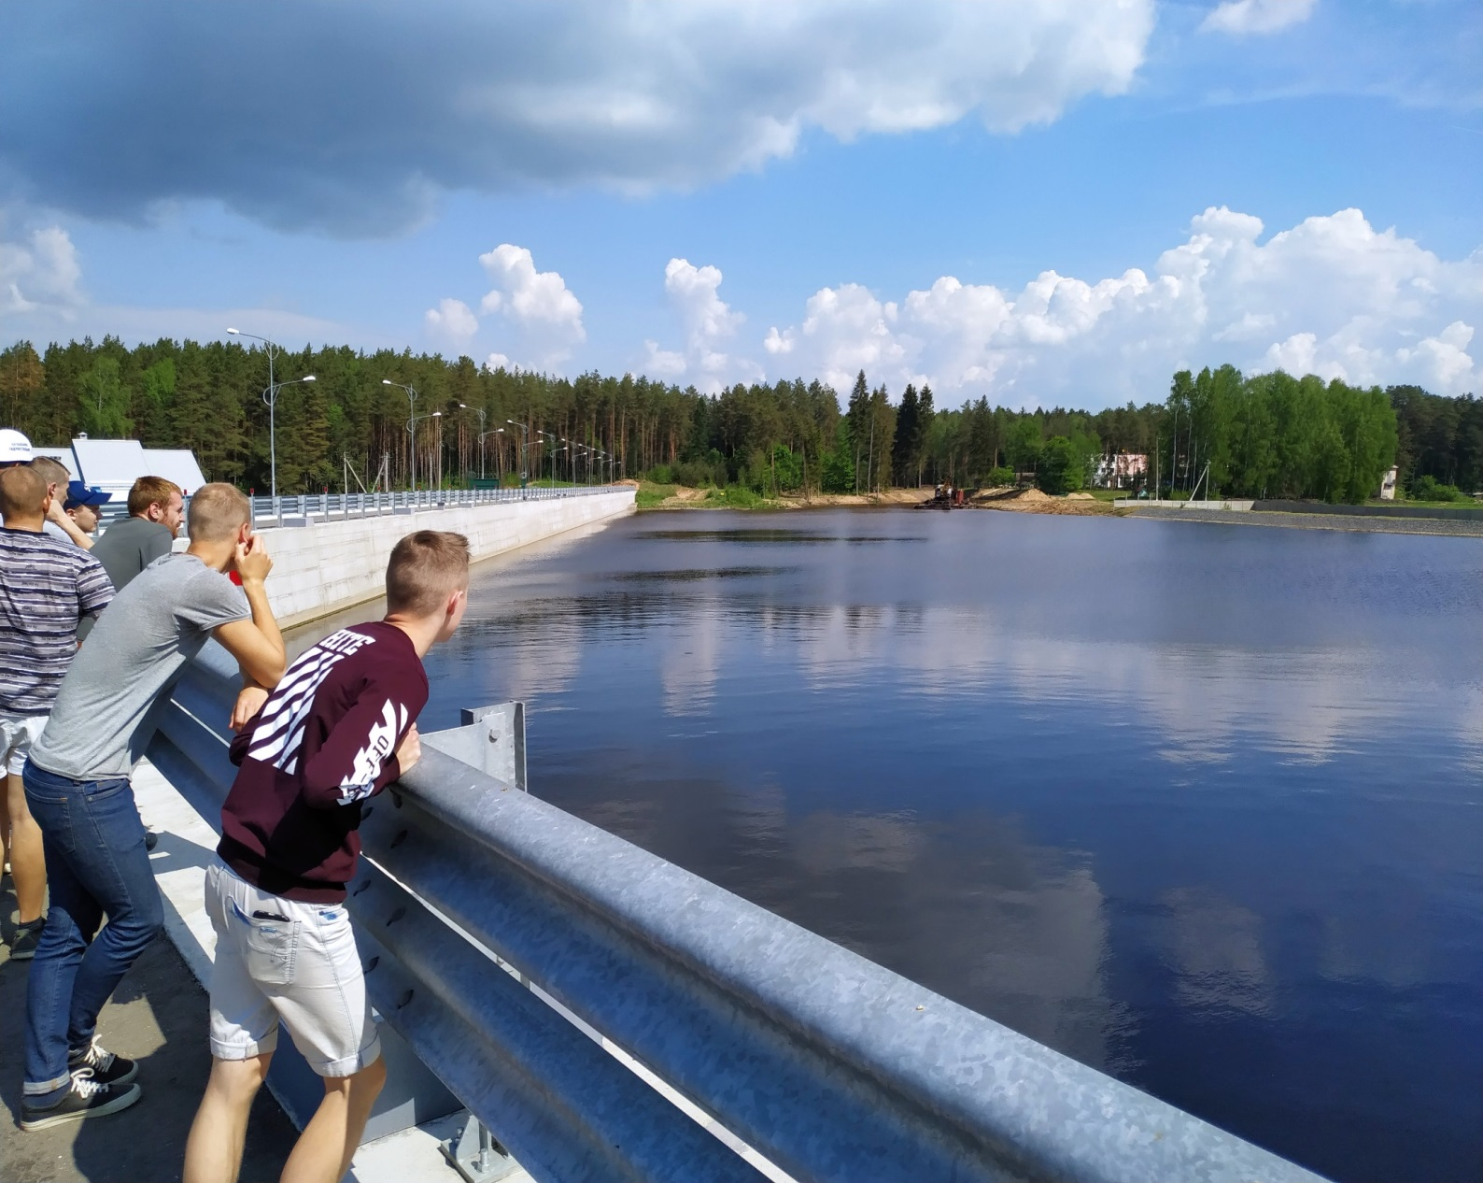
Река Руба

Slide 13
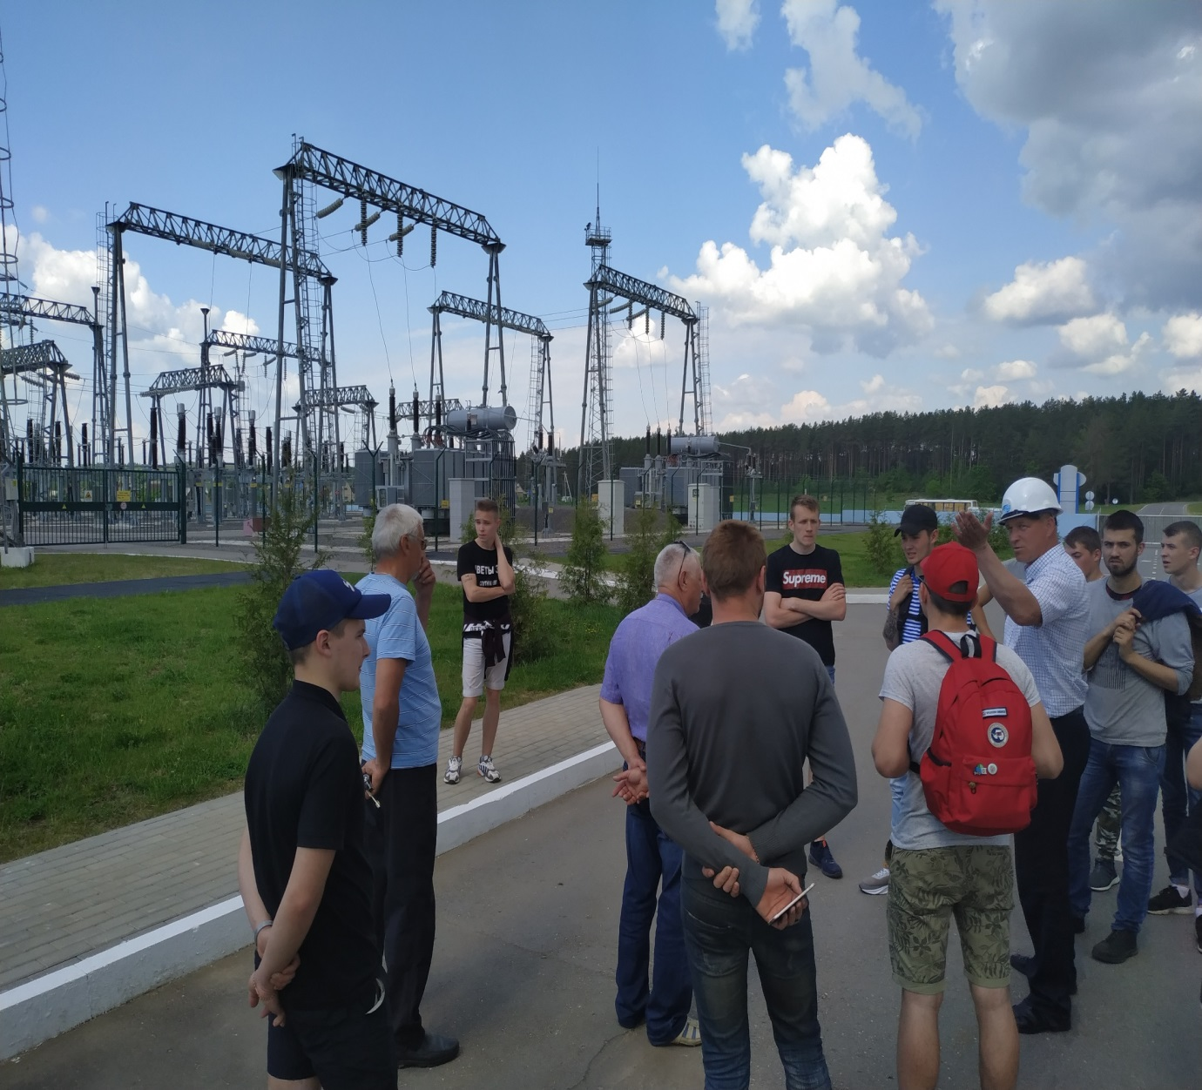

Slide 14
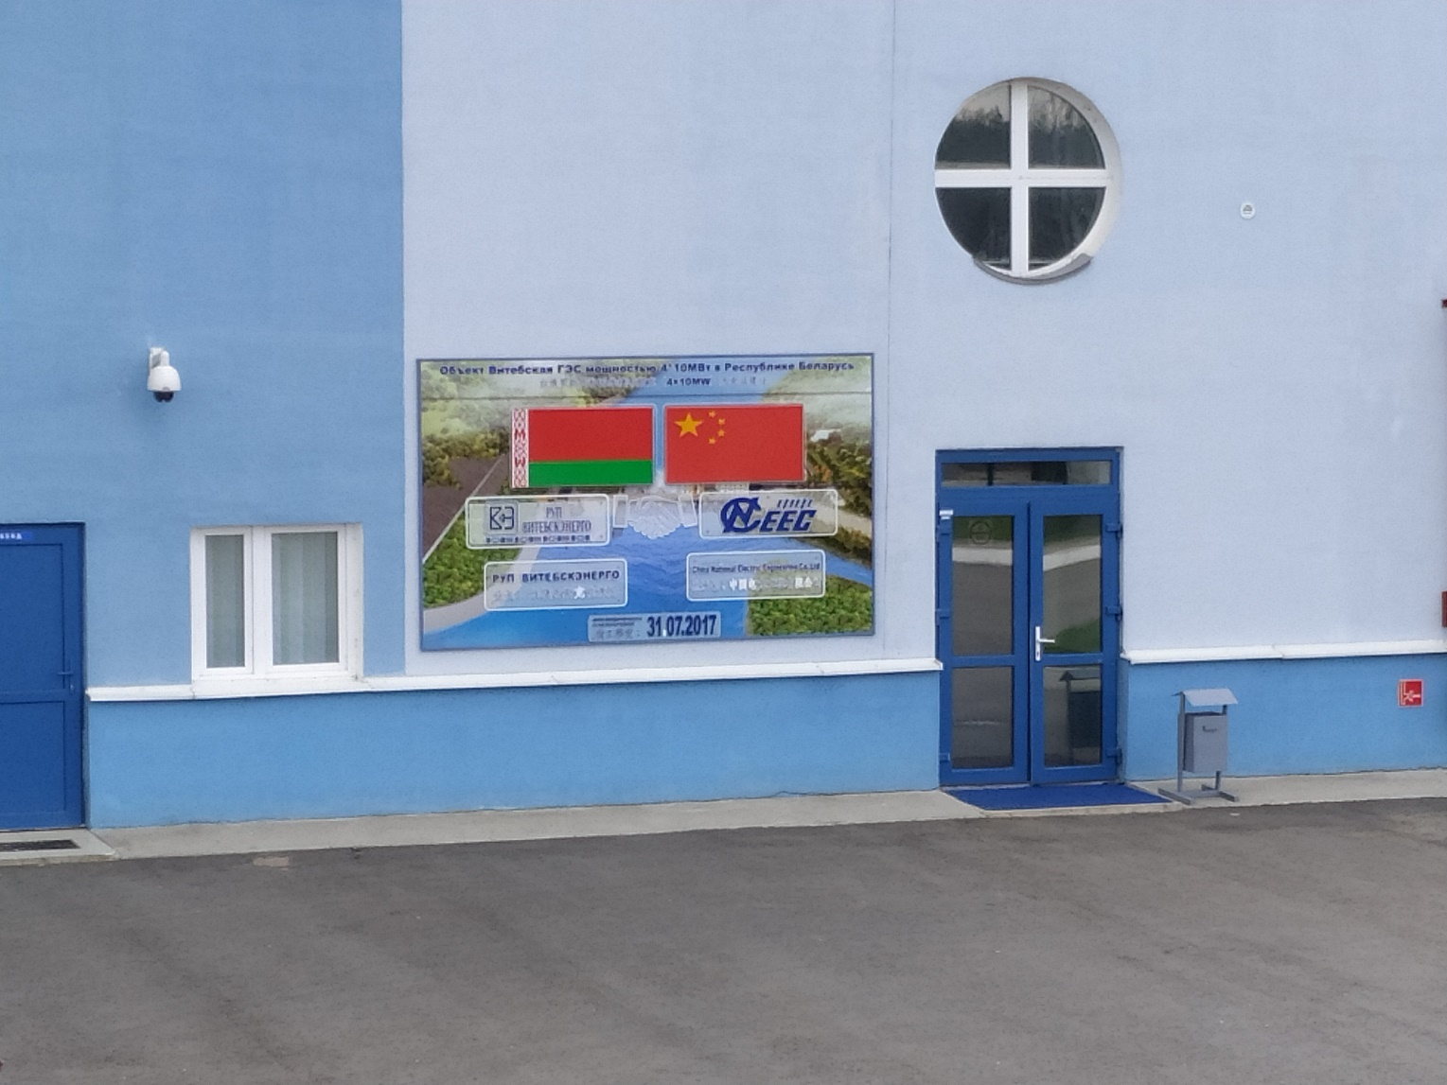
Главное Здание

Slide 15
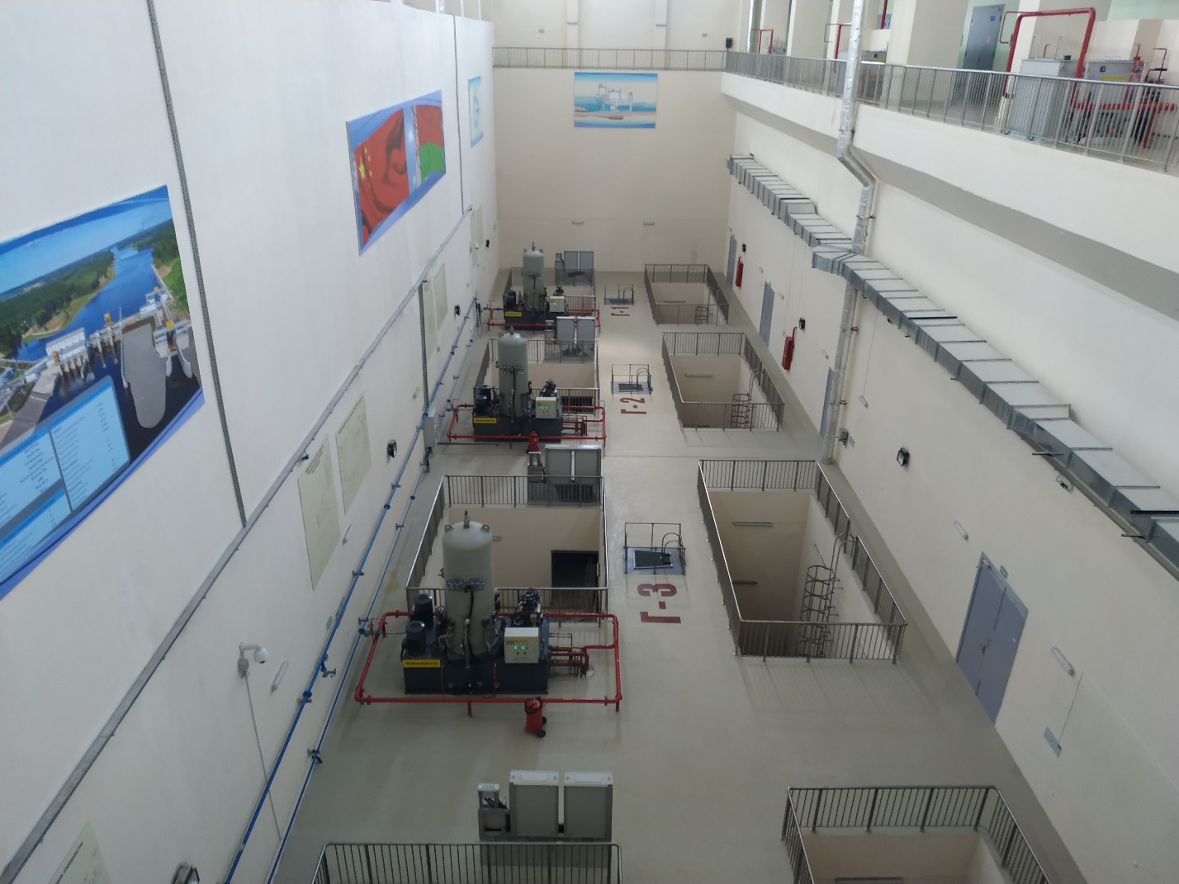
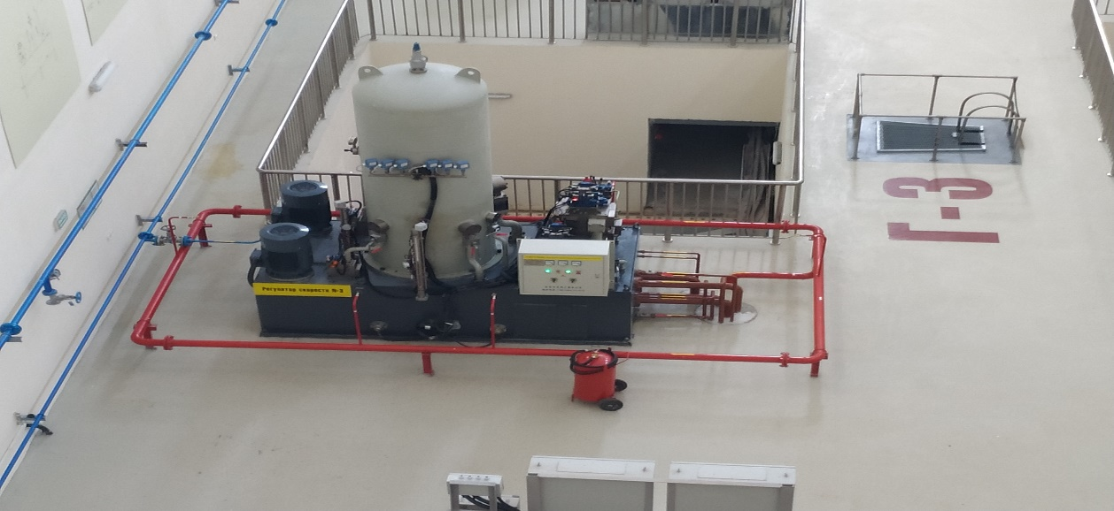
Здание управления

Slide 16
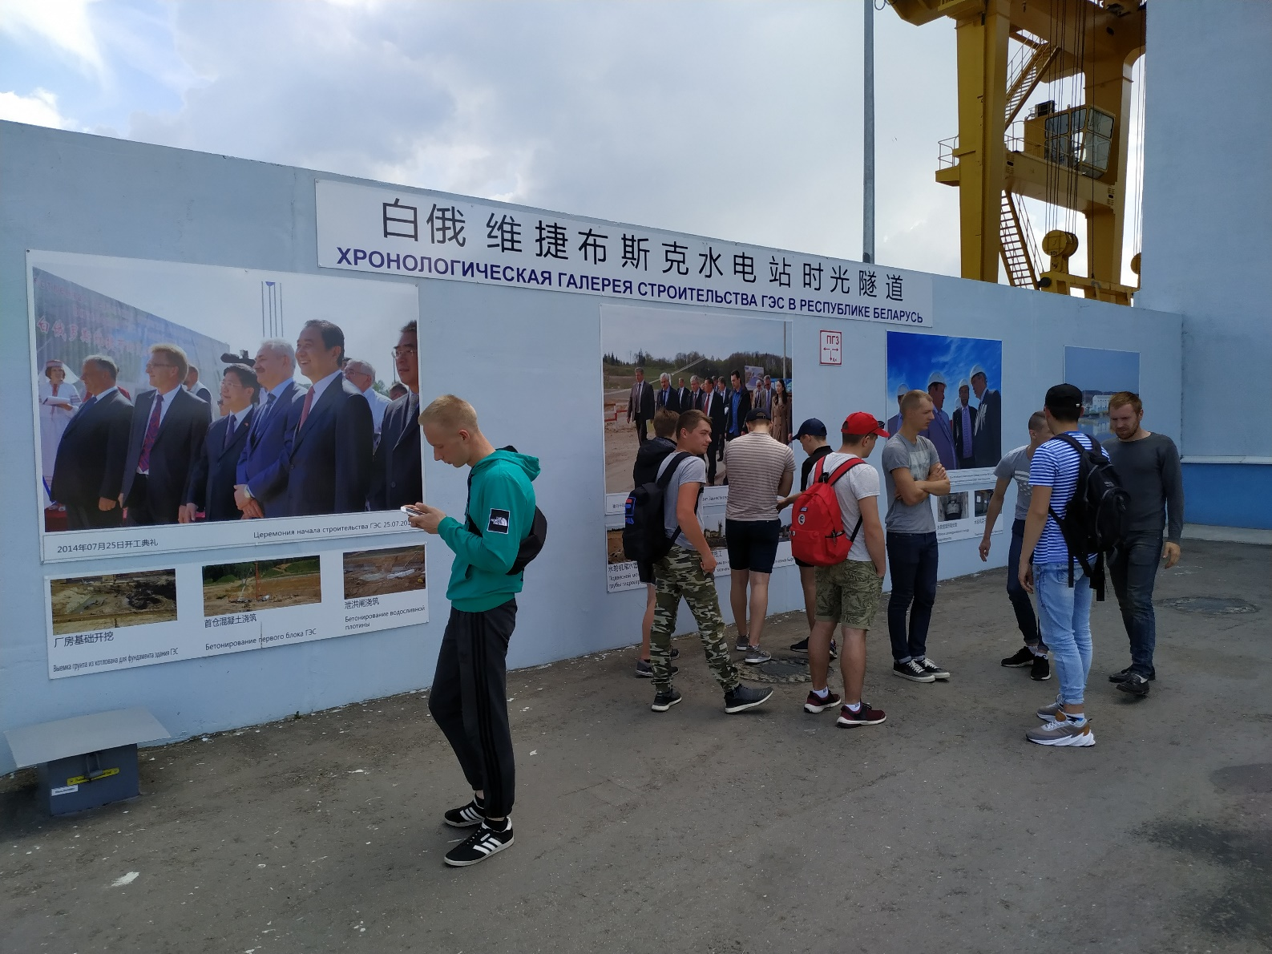
Галерея Строительства “ГЭС”

Slide 17
Спасибо за Внимание )

